Slide 1
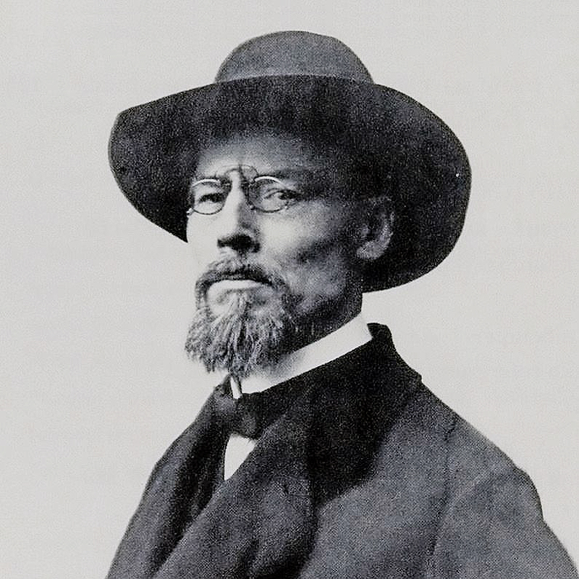
KVIZ JOŽE PLEČNIK
23. 1 1872 – 7. 1. 1957

Slide 2
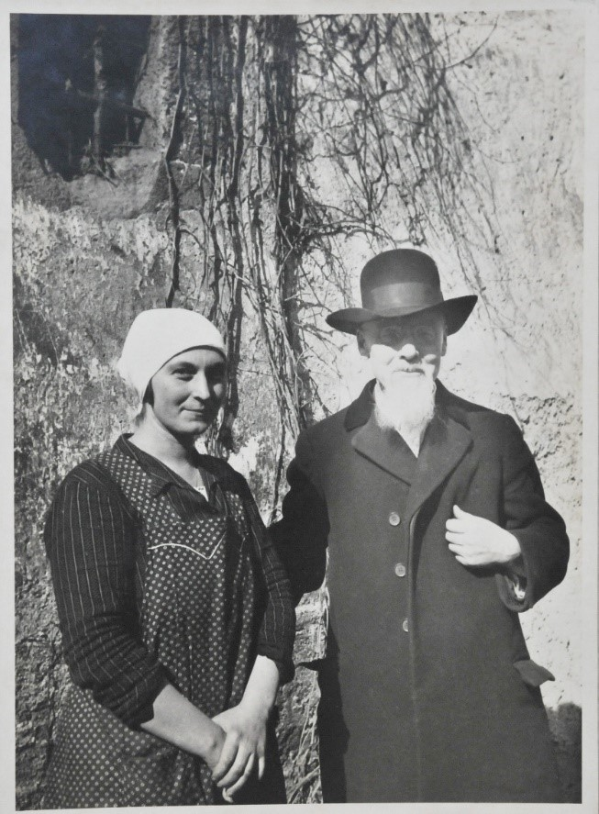
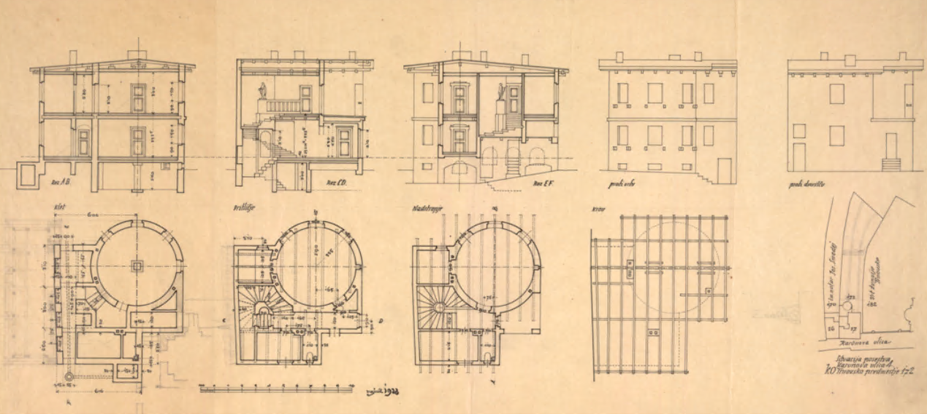
1. Znameniti arhitekt Jože Plečnik se je rodil leta 1872 v Ljubljani. Od njegovega rojstva mineva skoraj 150 let. Sprva je pomagal očetu v njegovi mizarski delavnici, nato je postal oblikovalec pohištva, nazadnje pa se je izšolal za arhitekta. Še danes velja za najslavnejšega slovenskega arhitekta. ALI VEŠ, KAKŠNO DELO OPRAVLJAJO ARHITEKTI? OBKROŽI PRAVILEN ODGOVOR. A) V ZEMLJI IŠČEJO SLEDI ČLOVEKOVE PRETEKLOSTI B) RIŠEJO NAČRTE ZA ZGRADBE C) SAMI GRADIJO HIŠE
Te zanima, kakšen je bil mojster Plečnik in kako je bilo živeti z njim. PRISLUHNI NJEGOVI GOSPODINJI URŠKI IN IZVEDEL BOŠ.
Na fotografiji sta gospodinja Urška Luzar in Jože Plečnik

Slide 3
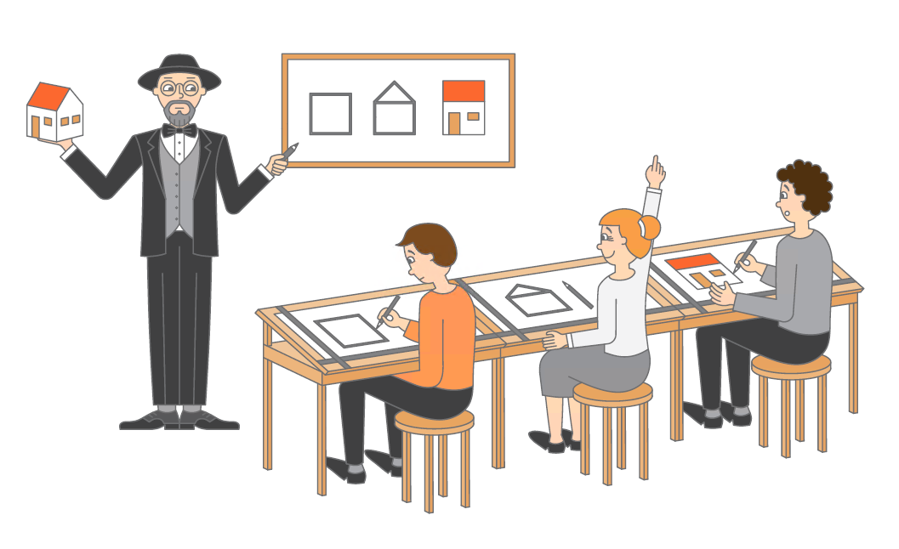
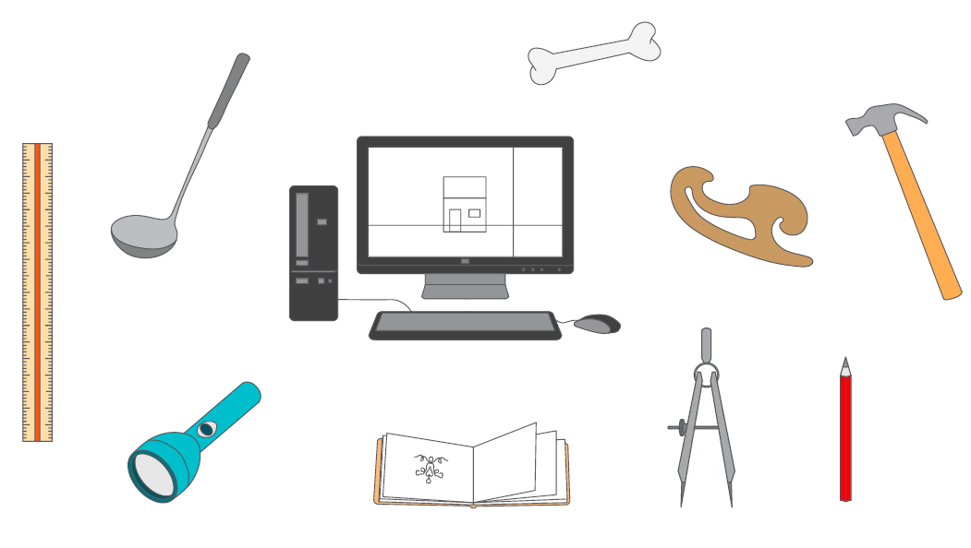
2. Mojster Plečnik je bil tudi odličen učitelj, ki je mlade arhitekte med drugim učil, kako narisati različne načrte stavbe. Te delimo takole: FASADA – zunanjščina stavbe TLORIS – prerez stavbe s pogledom od zgoraj PREREZ – prerez stavbe s pogledom s strani KATEREGA IZMED NAŠTETIH NAČRTOV SO NARISALI UČENCI? 3. Katere pripomočke je pri svojem delu uporabljal Jože Plečnik? POIŠČI PLEČNIKOVE PRIPOMOČKE. Enega izmed narisanih pripomočkov Plečnik še ni poznal, vendar ga pri svojem delu nujno potrebujejo današnji arhitekti. POMISLI, KATEREGA?

Slide 4
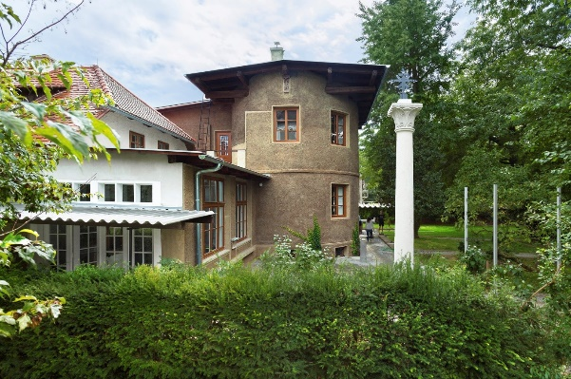
4. Dober arhitekt pri načrtovanju zgradbe skrbno pazi, da bo ta trdna in varna, da bo v okolju videti lepo in bo ustrezala svojemu namenu. Na vse našteto je bil pri svojih arhitekturnih stvaritvah Jože Plečnik vedno izjemno pozoren. Tudi ti lahko postaneš arhitekt. SESTAVIŠ ALI NARIŠEŠ LAHKO FASADO KNJIŽNICE, TLORIS PLEČNIKOVE SOBE ALI SVOJO DOMIŠLJIJSKO ZGRADBO.
5. Ko bo Plečnikova hiša zopet odprta, se lahko odpraviš na ogled hiše, v kateri je Plečnik živel od leta 1921 pa vse do svoje smrti. Starejši hiši je dodal nov prizidek, v katerem si lahko ogledaš kar dve okrogli sobi.

Slide 5
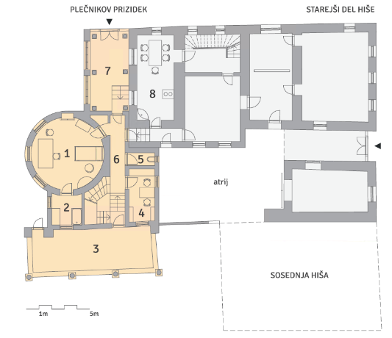
6. Dobro si oglej tloris pritličja Plečnikove hiše in poveži številke z ustreznimi prostori. Pozorno pomisli, kaj bi lahko bili stoli, kaj postelja in kaj miza. VHODNA VEŽA SPREJEMNICA DELOVNA SOBA IN SPALNICA KOPALNICA ZIMSKI VRT KUHINJA IN JEDILNICA STRANIŠČE HODNIK 7. Tudi ti se lahko preizkusiš v risanju arhitekturnih načrtov. DOMA NARIŠI TLORIS SVOJEGA STANOVANJA ALI ENEGA NADSTROPJA SVOJE HIŠE. KAKO NARISATI TLORIS: Predstavljaj si, da imaš krila in letiš nad prostori, ki jih rišeš. Kaj vidiš?

Slide 6
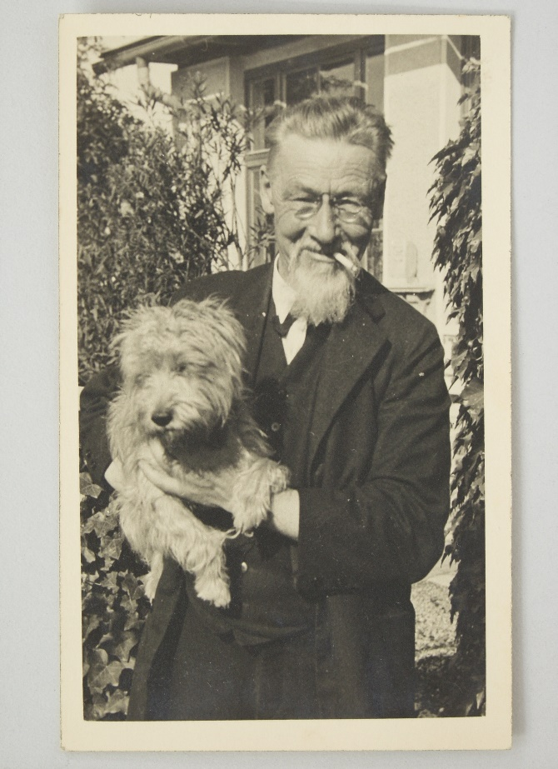
8. Plečnik ni imel otrok. Ga je pa nekoč v pismu zasnubila prijateljica Emilija Fon.
PRISLUHNI SNUBITVI. KAJ JE PLEČNIK ODGOVORIL SVOJI NESOJENI NEVESTI? Klikni na zvočnik.
Snubitev je sprejel z besedami: 'Dva goloba sta zašla v labirint. Objela se bosta in skupaj zletela v zlato prostost.'
Snubitev je zavrnil z besedami: 'Res ne vem kdaj in s čem bi kdaj dal jaz povod, da so se mogle v teh vaših pismih izražene misli v vaši glavi zbuditi.'
Snubitev je sprejel, a pobegnil izpred oltarja.

Slide 7
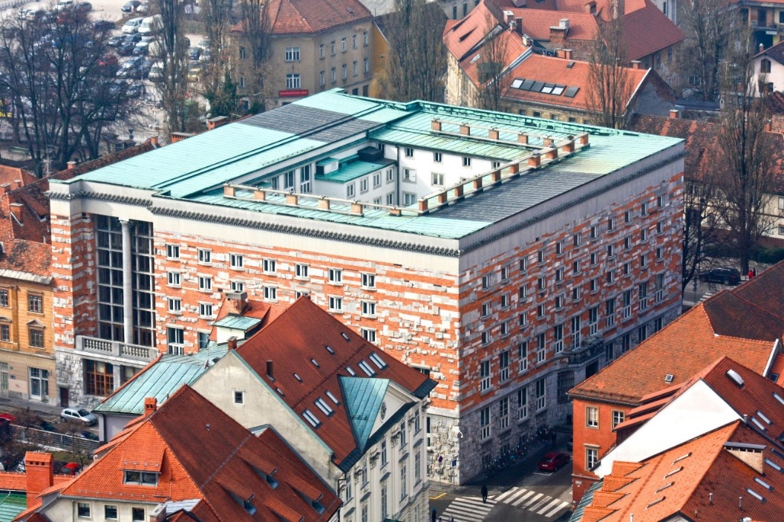
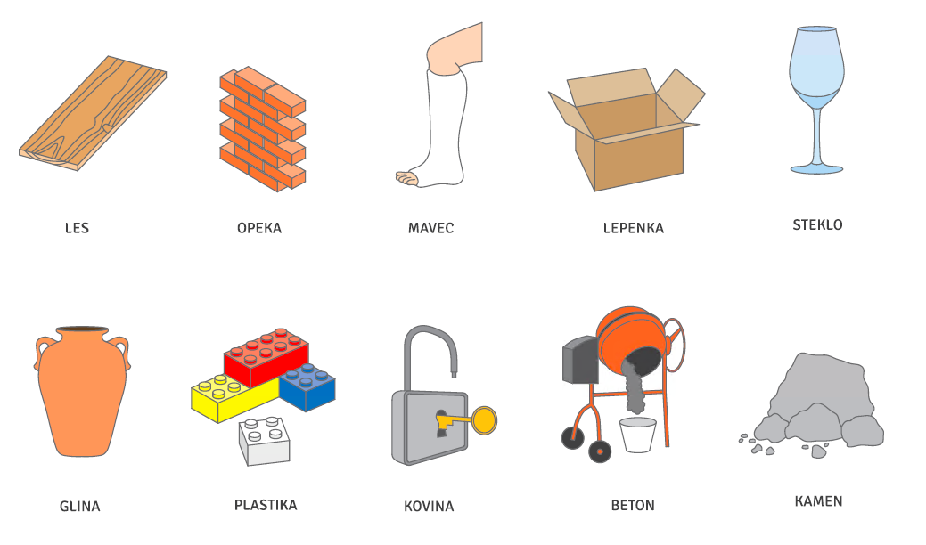
9. Najznamenitejša izmed vseh Plečnikovih stavb je znamenita zgradba NUK. Ali veš, kaj pomeni kratica NUK? POBRSKAJ NA SPLETU. 10. Oglej si zunanjost znamenite knjižnice. OBKROŽI MATERIALE, KI JIH JE PLEČNIK UPORABIL NA FASADI.

Slide 8
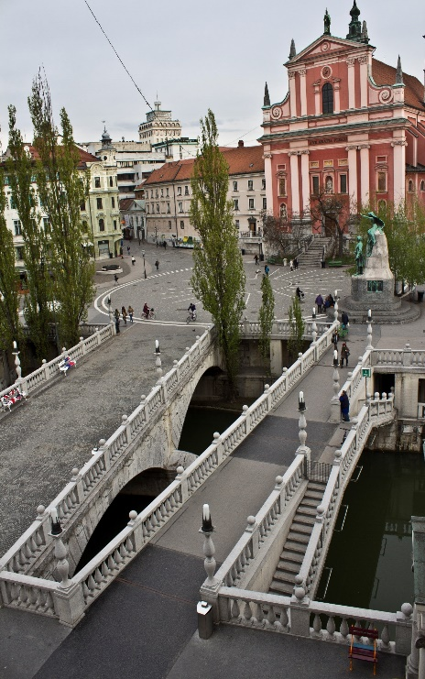
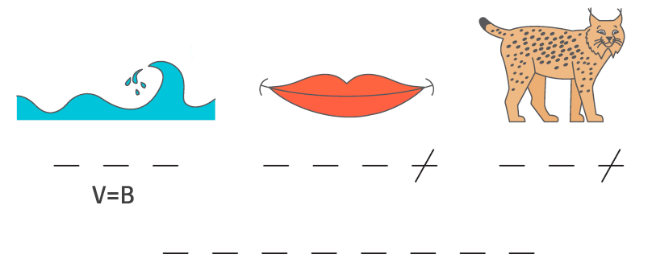
11. Si se že kdaj sprehodil čez Tromostovje? Pred Plečnikovo prenovo je tukaj stal en sam most, današnji srednji most. Jože Plečnik je srednjemu mostu, po katerem so še pred nekaj leti vozili avtomobili in avtobusi, dodal dva mosta za pešce in kolesarje. Na most je umestil kar 642 majhnih stebričkov. Te zanima, kako se imenujejo? REŠI REBUS IN DOBIL BOŠ NJIHOVO IME.

Slide 9
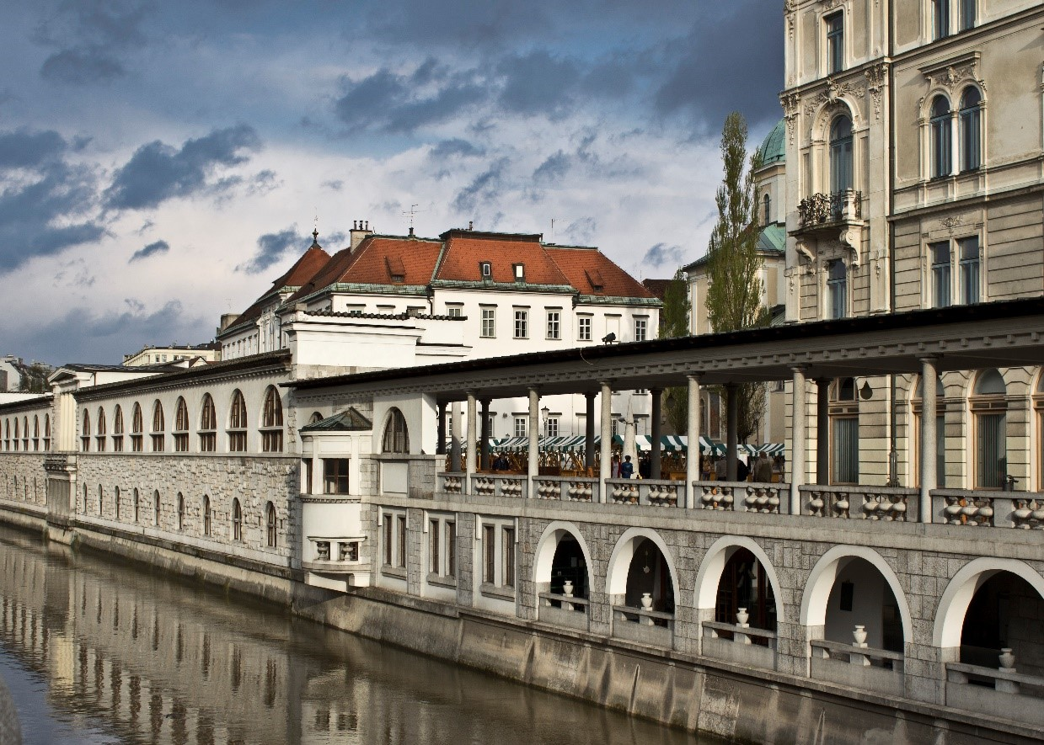
12. Ob Tromostovju stoji še eno znamenito Plečnikovo delo. Tam lahko kupiš sadje, zelenjavo, ribe, piškote in druge dobrote. KAKO SE IMENUJE TA ARHITEKTURA? PREMEČI ČRKE IN DOBIL BOŠ IME. Ž I R T E N C

Slide 10
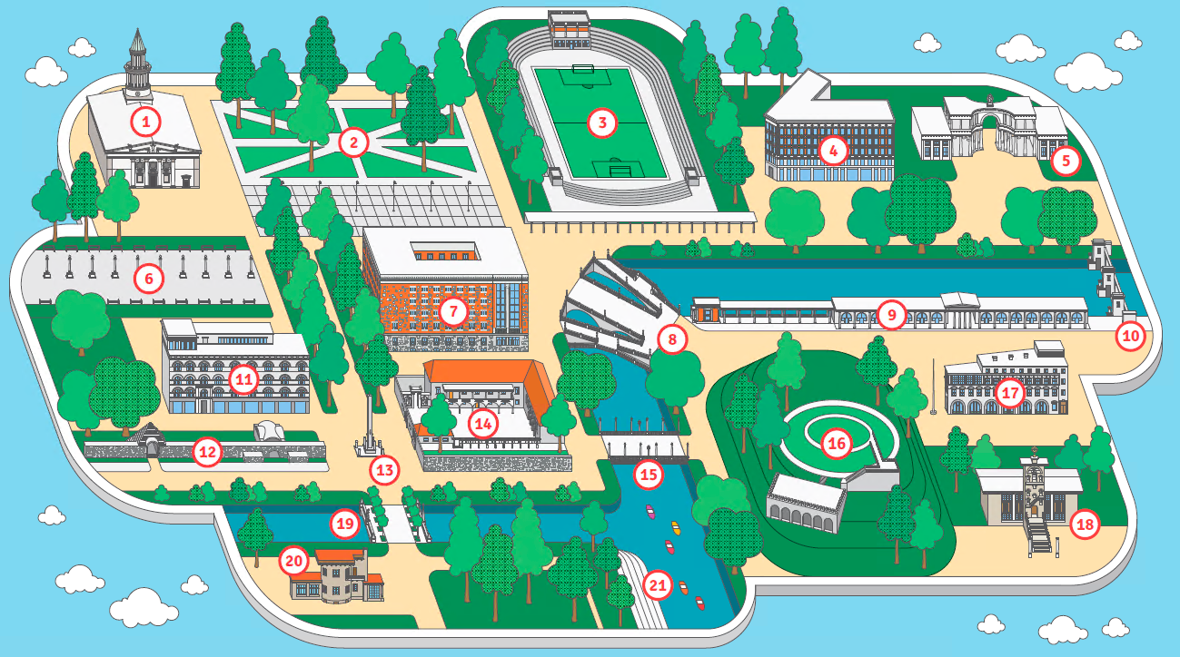
13. Te zanimajo tudi preostale Plečnikove mojstrovine? V naši prestolnici je veliko zgradb, mostov in parkovnih ureditev, za katere je načrt narisal Plečnik, zato mestu nemalokrat rečemo kar Plečnikova Ljubljana. Poigrali smo se z idejo, kako bi bilo videti mesto, če bi v njem stale le Plečnikove arhitekture in sestavili domišljijsko Plečnikovo Ljubljano. Dobro si oglej narisane stavbe. Prepoznaš katero? Ko se boš naslednjič sprehodil skozi Ljubljano, vrzi oči na peclje in poišči čim več narisanih Plečnikovih stavb. REŠI ZAVOZLANKO, DOPOLNI MANJKAJOČE ŠTEVILKE NA ILUSTRACIJI IN DOPIŠI MANJKAJOČA IMENA!
Plečnikova dela v Ljubljani so:
GIMNAZIJA JOŽETA PLEČNIKA
POKOPALIŠČE ŽALE
_____________________________________
ZAVAROVALNICA TRIGLAV
KONGRESNI TRG IN PARK ZVEZDA
_____________________________________
_____________________________________
_____________________________________
TRŽNICE
ŠANCE
CERKEV SV. FRANČIŠKA ASIŠKEGA V ŠIŠKI
ČEVLJARSKI MOST
TRNOVSKI PRISTAN
_____________________________________
RIMSKI ZID NA MIRJU
ZAPORNICE
PEGLEZEN
CERKEV SV. MIHAELA NA BARJU
TRNOVSKI MOST
PLEČNIKOVA HIŠA
_____________________________________

Slide 11
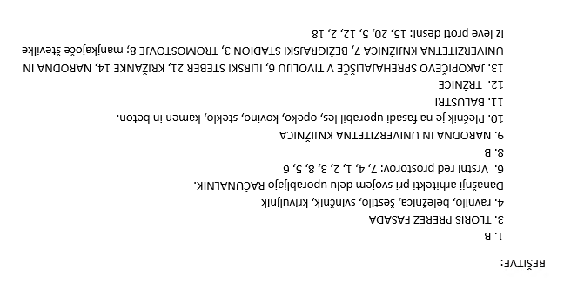
Manjkajoča imena: JAKOPIČEVO SPREHAJALIŠČE V TIVOLIJU, ILIRSKI STEBER, KRIŽANKE, NARODNA IN UNIVERZITETNA KNJIŽNICA, BEŽIGRAJSKI STADION, TROMOSTOVJE

